Slide 1



数据结构教程
第6版微课视频题库版
李春葆 主编
第八章 拓扑排序
定价：65.00元

Slide 2
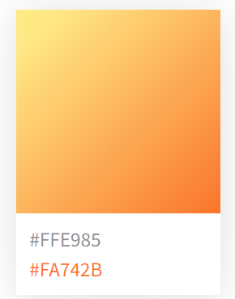
国家级十二五规划本科教材
设G=(V，E)是一个具有n个顶点的有向图，V中顶点序列v₁，v₂，…，v_{n}称为一个拓扑序列，当且仅当该顶点序列满足下列条件：
若<i，j>是图中的边（或从顶点i ⇨ j有一条路径）:
i
j
i
j
则在拓扑序列中顶点i必须排在顶点j之前。

Slide 3

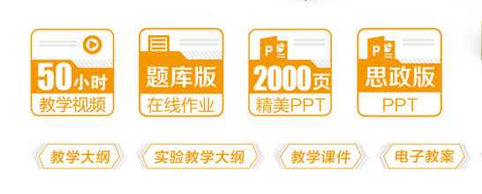
1 什么是拓扑排序
在一个有向图中找一个拓扑序列的过程称为拓扑排序

Slide 4
1 什么是拓扑排序
例如，计算机专业的学生必须完成一系列规定的基础课和专业课才能毕业，假设这些课程的名称与相应代号有如下关系：
课程代号 课程名称 先修课程
C₁ 高等数学 无
C₂ 程序设计 无
C₃ 离散数学 C₁
C₄ 数据结构 C₂，C₃
C₅ 编译原理 C₂，C₄
C₆ 操作系统 C₄，C₇
C₇ 计算机组成原理 C₂

Slide 5

课程之间的先后关系可用有向图表示：
C₁
C₃
C₄
拓扑序列：
C₆
C₁—C₃—C₂—C₄—C₇—C₆—C₅
_{第一学期 第二学期}
C₂—C₇—C₁—C₃—C₄—C₅—C₆
C₇
C₂
C₅

Slide 6

2、拓扑排序步骤
步骤
（1）从有向图中选择一个没有前驱（即入度为0）的顶点并且输出它。
基本原理
（3）重复上述两步，直到剩余的图中不再存在没有前驱的顶点为止。
（2）从图中删去该顶点，并且删去从该顶点发出的全部有向边。
求解问题

Slide 7

拓扑排序演示
C₁
C₃
C₄
C₆
C₇
C₂
C₅
产生一个拓扑序列：
C₁
C₃
C₂
C₇
C₄
C₆
C₅
排序完成

Slide 8

一个有向图拓扑排序的结果：
产生的拓扑序列包含全部的顶点
该图能够进行拓扑排序
产生的拓扑序列不包含全部的顶点
该图不能进行拓扑排序
图中存在回路

Slide 9

示例：
对如图所示的图进行拓扑排序，可以得到不同的拓扑序列个数是（ ）。
A. 4 B. 3 C. 2 D. 1
e
a
d
b
c
注：2010年全国考研题
1
解
不同的拓扑序列有：aebcd、abced、abecd。答案为B。

Slide 10

示例：
若一个有向图中的顶点不能排成一个拓扑序列，则可断定该有向图 （ ）。
A.是个有根有向图
B.是个强连通图
C.含有多个入度为0的顶点
D.含有顶点数目大于1的强连通分量
1
图中存在回路，回路中的所有顶点之间都有路径，构成一个强连通分量或者强连通分量的一部分。 答案为D
解

Slide 11

3、拓扑排序算法设计
算法设计需要解决的问题
如何标志没有前驱（即入度为0）的顶点
通过顶点入度数组indegree来实现
如何删除一个顶点及其从该顶点发出的全部有向边
多个没有前驱（即入度为0）顶点的处理顺序
用栈保存这些顶点

Slide 12

一个有向网
1
2
indegree[0]=0
indegree[1]=1
indegree[2]=2
indegree[3]=1
0
3
1
2
2
3
3
拓扑序列:0
indegree[0]=0
indegree[1]=1-1=0
indegree[2]=2-1=1
indegree[3]=1-1=0
拓扑序列:0,1
indegree[0]=0
indegree[1]=0
indegree[2]=1-1=0
indegree[3]=0
以此类推

Slide 13

5“数据结构”的学习方法
 掌握各种数据结构算法设计的基本方法。
逻辑特性
线性表
数组
映射：计算机中的表示
栈
树
存储结构
队列
二叉树
运算实现
串
图
算法设计
只有掌握了数据的存储结构表示，才能在此之上设计算法。

Slide 14
拓扑排序算法如下：
void TopSort(AdjGraph *G) //拓扑排序算法
{ SqStack* st; //定义一个栈(元素为int类型)
InitStack(st); //初始化
int indegree[MAXV]; //定义一个入度数组
for(int i=0;i<G->n;i++) indegree[i]=0;
for (int i=0;i<G->n;i++) //求所有顶点的入度
{ ArcNode *p=G->adjlist[i].firstarc;
while (p!=NULL)
{ int w=p->adjvex; //找到顶点i的邻接点w
indegree[w]++; //有边<i,w>,顶点w的入度增1
p=p->nextarc;
}
}

Slide 15
for (int i=0;i<G->n;i++) //将入度为0的顶点进栈
if (indegree[i]==0)
Push(st,i);
int i;
while (!StackEmpty(st)) //栈不空循环
{ Pop(st,i); //出栈一个顶点i
printf("%d ",i); //输出该顶点
ArcNode* p=G->adjlist[i].firstarc;
while (p!=NULL) //将顶点i的出边邻接点的入度减1
{ int w=p->adjvex; //存在边<i,w>
indegree[w]--; //顶点w的入度减1
if (indegree[w]==0) //将入度为0的邻接点w进栈
Push(st,w);
p=p->nextarc; //找下一个邻接点
}
}
}

Slide 16


上述拓扑排序算法中，栈st的作用是保存当前所有入度为0的顶点，先输出其中任意哪个顶点不影响拓扑排序的正确性，所以可以用队列替代栈。

Slide 17

8.7 AOE网与关键路径
相关概念
用一个带权有向图（DAG）描述工程的预计进度。
顶点表示事件，有向边表示活动，边e的权c(e)表示完成活动e所需的时间（比如天数）。
图中入度为0的顶点表示工程的开始事件（如开工仪式），出度为0的顶点表示工程结束事件。
AOE网（Activity On Edge）

Slide 18

8.7 AOE网与关键路径
从AOE网中源点到汇点的最长路径，具有最大长度的路径叫关键路径。
关键路径是由关键活动构成的，关键路径可能不唯一。

Slide 19
关键路径演示
汇点
b
g
6
1
8
2
a
e
k
4
7
1
4
源点
5
c
h
4
一条关键路径
2
d
f

Slide 20

关键路径演示
关键路径为源点到汇点的最长路径，这样转变为查找图中最长路径问题。
求一个AOE的关键路径
求AOE的中的关键活动

Slide 21

事件的最早开始和最迟开始时间
事件v的最早开始时间：规定源点事件的最早开始时间为0。定义图中任一事件v的最早开始时间（early event）ee(v)等于x、y、z到v所有路径长度的最大值：
ee(v)=0 当v为源点时
ee(v)=MAX{ee(x)+a，ee(y)+b，ee(z)+c} 否则
ee(x)
x
a
b
从左向右推进计算
这是为什么源点要唯一！
ee(y)
y
v
ee(v)=?
c
ee(z)
z

Slide 22
事件的最早开始和最迟开始时间
事件v的最迟开始时间：定义在不影响整个工程进度的前提下，事件v必须发生的时间称为v的最迟开始时间（late event） ，记作le(v)。le(v)应等于ee(y)与v到汇点的最长路径长度之差：
le(v)=ee(v) 当v为汇点时
le(v)=MIN{le(x)-a，le(y)-b，le(z)-c} 否则
x
le(x)
a
v
b
y
le(y)
从右向左推进计算
这是为什么汇点要唯一！
le(v)=?
c
z
le(z)

Slide 23

（2）活动的最早开始时间和最迟开始时间
ee(x)
le(y)
活动a
x
y
时间为c
活动a的最早开始时间e(a)指该活动起点x事件的最早开始时间，即：
e(a)=ee(x)
活动a的最迟开始时间l(a)指该活动终点y事件的最迟开始时间与该活动所需时间之差，即：
l(a)=le(y)-c

Slide 24


（3）求关键活动
对于每个活动a，求出d(a)=l(a)-e(a)，若d(a)为0，则称活动a为关键活动。
对关键活动来说，不存在富余时间。
老师布置的作业要求一个星期交，而小明恰好需要一个星期做完，那么这个作业对于小明来说就是关键活动。
老师布置的作业要求一个星期交，而小英只需要3天做完，那么这个作业对于小英来说就不是关键活动，她有4天的富裕时间。
一个不存在富裕时间的活动必须赶紧完成，否则会影响整个工期

Slide 25
例8.15
B
a₄=1
a₇=9
F
a₁=6
a₁₀=2
E
A
a₂=4
C
a₁₁=4
G
I
a₅=1
a₈=7
a₃=5
D
a₉=4
H
a₆=2
先进行拓扑排序，假设拓扑序列为：ABCDEFGHI
计算各事件的ee(v)如下：
ee(A)=0
ee(B)=ee(A)+c(a₁)=6
ee(C)=ee(A)+c(a₂)=4
ee(D)=ee(A)+c(a₃)=5
ee(E)=MAX(ee(B)+c(a₄)，ee(C)+c(a₅)}=MAX{7，5}=7

Slide 26

例8.15
B
a₄=1
a₇=9
F
a₁=6
a₁₀=2
E
A
a₂=4
C
a₁₁=4
G
I
a₅=1
a₈=7
a₃=5
D
a₉=4
H
a₆=2
ee(F)=ee(E)+c(a₇)=16
ee(G)=ee(E)+c(a₈)=14
ee(H)=ee(D)+c(a₆)=7
ee(I)=MAX{ee(F)+c(a₁₀)，ee(G)+c(a₁₁)，ee(H)+c(a₉)}
=MAX(18，18，11}=18

Slide 27

例8.15
B
a₄=1
a₇=9
F
a₁=6
a₁₀=2
E
A
a₂=4
C
a₁₁=4
G
I
a₅=1
a₈=7
a₃=5
D
a₉=4
H
a₆=2
拓扑序列为ABCDEFGHI，按拓扑逆序IHGFEDCBA计算各事件的le(v)如下：
le(I)=ee(I)=18
le(H)=le(I)-c(a₉)=14
le(G)=le(I)-c(a₁₁)=14
le(F)=le(I)-c(a₁₀)=16

Slide 28
例8.15
B
a₄=1
a₇=9
F
a₁=6
a₁₀=2
E
A
a₂=4
C
a₁₁=4
G
I
a₅=1
a₈=7
a₃=5
D
a₉=4
H
a₆=2
le(E)=MIN(le(F)-c(a₇)，le(G)-c(a₈)}={7，7}=7
le(D)=le(H)-c(a₆)=12
le(C)=le(E)-c(a₅)=6
le(B)=le(E)-c(a₄)=6
le(A)=MIN(le(B)-c(a₁)，le(C)-c(a₂)，le(D)-c(a₃)}={0，2，7}=0

Slide 29

例8.15
B
a₄=1
a₇=9
F
a₁=6
a₁₀=2
E
A
a₂=4
C
a₁₁=4
G
I
a₅=1
a₈=7
a₃=5
D
a₉=4
H
a₆=2
计算各活动的e(a)、l(a)和d(a)如下：
活动a₁：e(a₁)=ee(A)=0，l(a₁)=le(B)-6=0，d(a₁)=0
活动a₂：e(a₂)=ee(A)=0，l(a₂)=le(C)-4=2，d(a₂)=2
活动a₃：e(a₃)=ee(A)=0，l(a₃)=le(D)-5=7，d(a₃)=7
活动a₄：e(a₄)=ee(B)=6，l(a₄)=le(E)-1=6，d(a₄)=0
活动a₅：e(a₅)=ee(C)=4，l(a₅)=le(E)-1=6，d(a₅)=2

Slide 30

例8.15
B
a₄=1
a₇=9
F
a₁=6
a₁₀=2
E
A
a₂=4
C
a₁₁=4
G
I
a₅=1
a₈=7
a₃=5
D
a₉=4
H
a₆=2
活动a₆：e(a₆)=ee(D)=5， l(a₆)=le(H)-2=12， d(a₆)=7
活动a₇：e(a₇)=ee(E)=7， l(a₇)=le(F)-9=7， d(a₇)=0
活动a₈：e(a₈)=ee(E)=7， l(a₈)=le(G)-7=7， d(a₈)=0
活动a₉：e(a₉)=ee(H)=7， l(a₉)=le(G)-4=10， d(a₉)=3
活动a₁₀：e(a₁₀)=ee(F)=16， l(a₁₀)=le(I)-2=16， d(a₁₀)=0
活动a₁₁：e(a₁₁)=ee(G)=14， l(a₁₁)=le(I)-4=14， d(a₁₁)=0

Slide 31

例8.15
B
a₄=1
a₇=9
F
a₁=6
a₁₀=2
E
A
a₂=4
C
a₁₁=4
G
I
a₅=1
a₈=7
a₃=5
D
a₉=4
由此可知，关键活动有a₁₁、a₁₀、a₈、a₇、a₄、a₁，因此关键路径有两条：A－B－E－F－I和A－B－E－G－I。
H
a₆=2

Slide 32

示例：
以下对于AOE网的叙述中，错误的是（ ）。
A.在AOE网中可能存在多条关键路径
B.关键活动不按期完成就会影响整个工程的完成时间
C.任何一个关键活动提前完成，整个工程也将提前完成
D.所有关键活动都提前完成，整个工程也将提前完成
√
√
×
√

Slide 33

“小算法”解决“大问题”
线性结构
⊂
树形结构
⊂
图形结构
线性结构可以看成是树形结构的特殊情况。
树形结构可以看成是图形结构的特殊情况。
图形结构是最普遍的一类数据结构，具有广泛的实际应用。

Slide 34

图应用实例1：机器人路径规划问题
A
找路径：A→B
B
A
膨胀所有物体。
B
将路径搜索转换为图的顶点搜索。可采用图遍历算法。
B
A

Slide 35

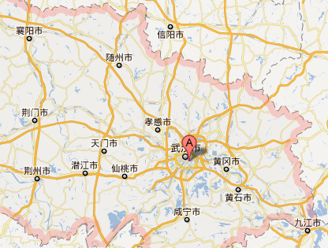
图应用实例2： GIS求最短路径问题
① 地图矢量化
② 图顶点搜索
求最短路径

Slide 36
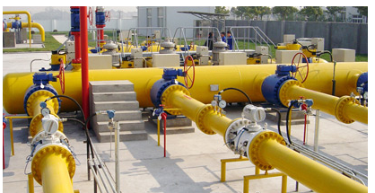
图应用实例3： 城市规划的管网设计
最小生成树
最短路径

Slide 37
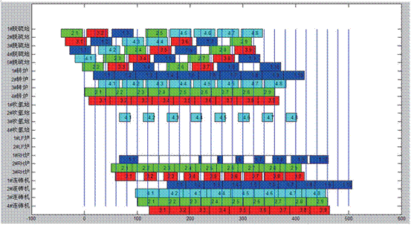
图应用实例4： 生产进度的调度
求关键路径
许多实际问题 ⇨ 用图表示数据 ⇨ 用图相关算法求解

Slide 38

本课件版权归清华大学出版社所有，仅提供教师教学使用，其他用途一律视为侵权

